Slide 1

Рекомендации по составлению комплекса утренней гигиенической гимнастики.
Дрожжин Александр УБВТ2002

Slide 2
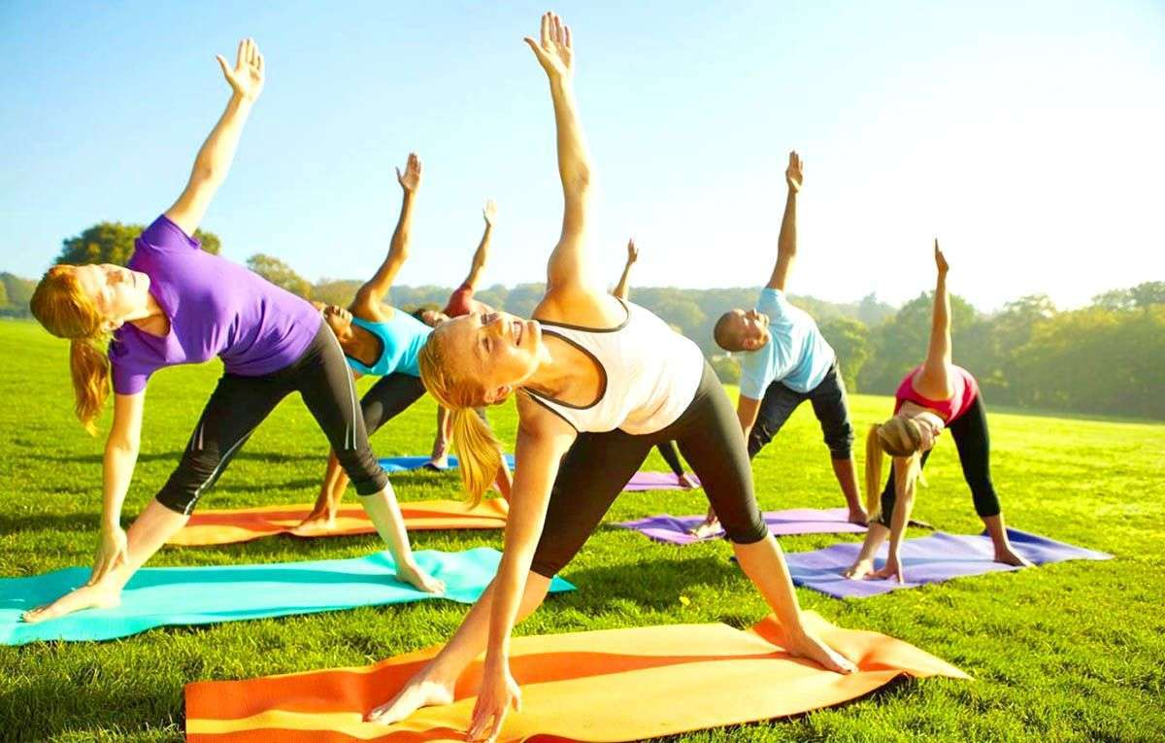
Заря́дка или гигиеническая утренняя гимнастика
Комплекс физических упражнений, выполняемых утром после сна с целью повышения общего тонуса организма. Зарядка укрепляет и развивает мышечную систему, повышает жизнедеятельность и трудоспособность, способствует закаливанию организма. Зарядка имеет особое значение для людей, занимающихся умственным трудом и ведущих малоподвижный образ жизни. Обычно зарядка выполняется на воздухе, в спортзале или в проветриваемой комнате дома и состоит из легких упражнений для разминки мышц и суставов.

Slide 3
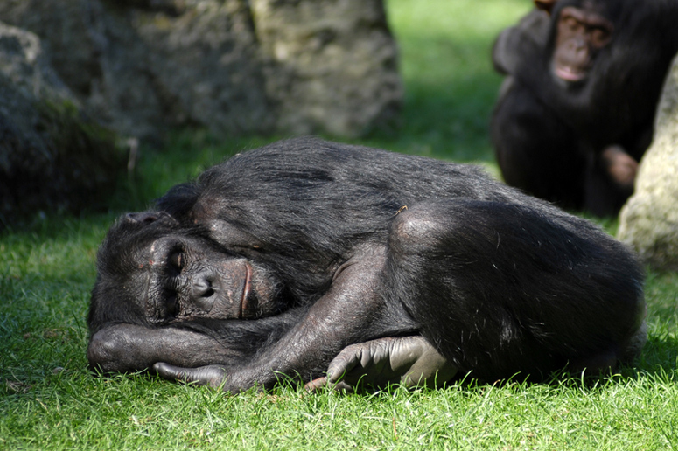
Зачем нужна?
Дело в том, что во время сна кровь в нашем организме циркулирует медленнее, чем во время бодрствования, биение сердца становится медленнее и кровь густеет. Нервная система, как и весь организм, тоже отдыхает и, после пробуждения в организме человека продолжает действовать тормозной процесс, снижена физическая и умственная работоспособность, скорость реакции, чувствительность. Причём состояние нормализации организма может продолжаться довольно долго, около двух-трёх часов. Но, как это, ни прискорбно, многие из нас не могут себе позволить лечь обратно в постель и дать организму спокойно перейти в состояние бодрствования. Приходится полусонными добираться до работы или учёбы, всю дорогу клевать носом и безуспешно пытаться сконцентрироваться. «Поднять подняли, а разбудить забыли», – шутим мы, глядя друг на друга в начале рабочего дня.

Slide 4
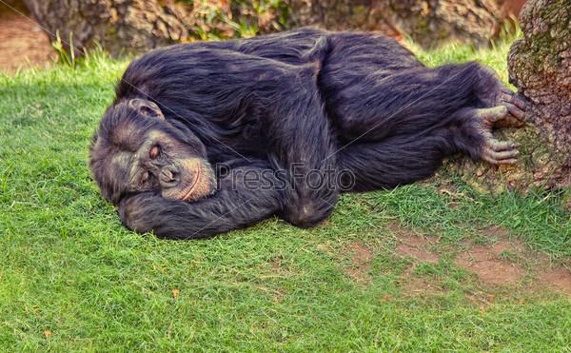
Зато благодаря утренней зарядке, которая может проходить всего 10-15 минут, происходит полная нормализация организма, сон уходит. А при регулярных занятиях зарядкой, хотя бы пять дней в неделю, у организма человека повышается общий тонус, замедляются процессы старения, так же нормализуется обмен веществ, а значит, снижается и риск ожирения. Вы будете существенно экономить на лекарствах, если будете ежедневно уделять 15 минут утренней зарядке. Благодаря ей, усиливаются защитные процессы организма, укрепляется иммунитет, простуды беспокоят гораздо реже. Приобщаться к здоровому образу жизни, выполняя упражнения по утрам полезно абсолютно всем, ваше собственное здоровье вас за это и поблагодарит.

Slide 5
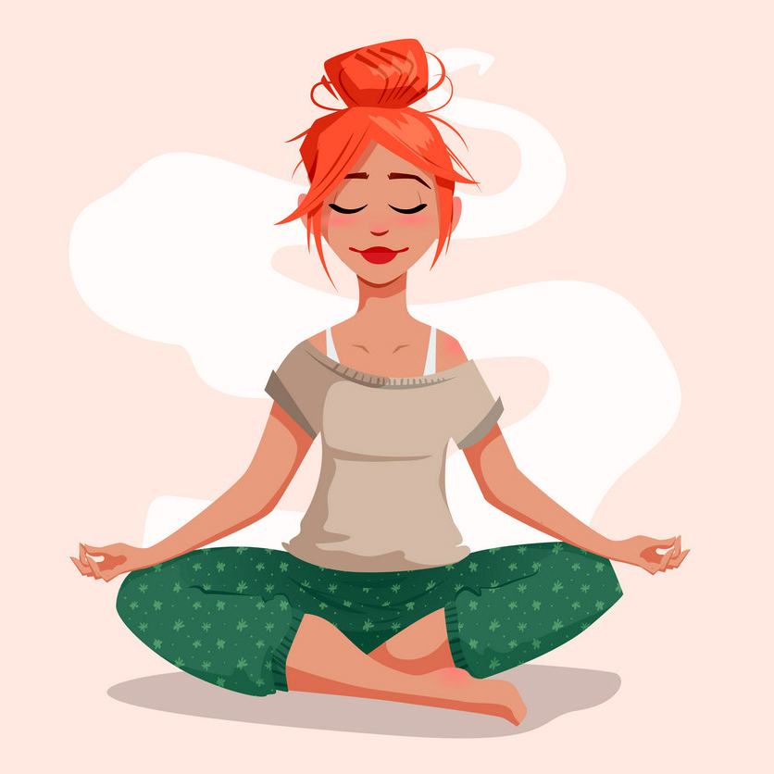
Основные задачи УГГ:
Обеспечение быстрого приведения организма после сна в бодрое состояние
Ликвидирование неблагоприятных последствий гипокинезии
Повышение дееспособности функциональных систем организма;
Активизация физической и умственной деятельности
Закаливание и формирование устойчивости организма к воздействию неблагоприятных факторов
Совершенствование волевых качеств и психической устойчивости

Slide 6
Структура УГГ:
Первые упражнения - дыхательные и корригирующие упражнения -способствуют созданию и установке сохранения правильной осанки при выполнении всех последующих упражнений;
Упражнения для крупных мышечных групп (наклоны, повороты туловища, выпады, с постепенно увеличивающейся амплитудой движений) - способствует активизации деятельности органов и систем организма, включению резервных мощностей и подготовки организма к предстоящей работе в кротчайший срок
Затем выполняются упражнения с преимущественной работой отдельных групп мышц (рук, плечевого пояса, спины, брюшного пресса, ног): вращение и рывки руками, маховые движения и т.д.

Slide 7
Упражнения на растягивание выполняются после предварительной проработки растягиваемых мышц и мышечных групп;
После работы силового характера выполняются упражнения на расслабление
Упражнения для воспитания силы повторяются до ощутимой усталости мышечных групп, выполняющих работу, упражнения на гибкость – до появления легких болевых ощущений;

Slide 8
Последними выполняются упражнения прыжкового характера с последующим переходом на ходьбу;
Комплекс заканчивается корригирующими упражнениями и упражнениями на координацию движений;
Комплекс включает 8-10 упражнений, с дозировкой каждого 8-16 раз.

Slide 9
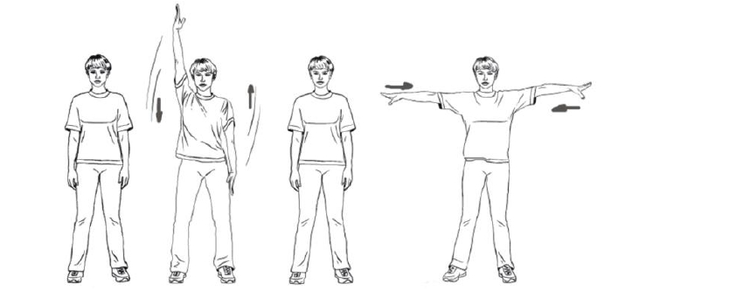
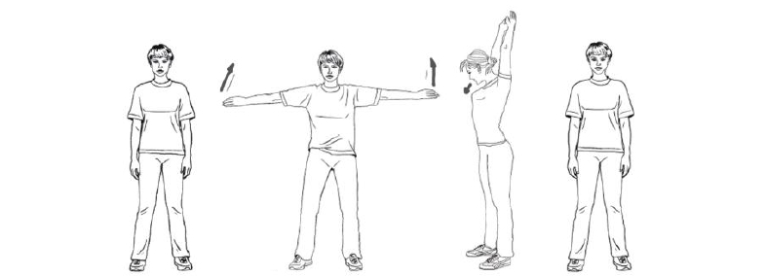
Вариант комплекса УГГ:
1) Ноги на ширине плеч, кисти рук развернуты вовнутрь. На счет 1 – руки через стороны вверх, касаясь в верхней части движения тыльных сторон рук, голова в этот момент опущена вниз. На счет 2 – и. п., голова перемещается вверх. Количество повторений 10-15 раз.
2) Ноги на ширине плеч, руки прямые перед собой, скрестные движения в вертикальной плоскости, а затем в горизонтальной.

Slide 10
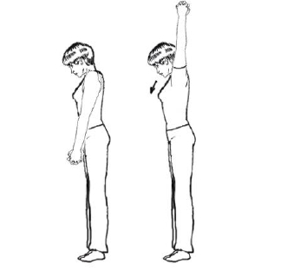
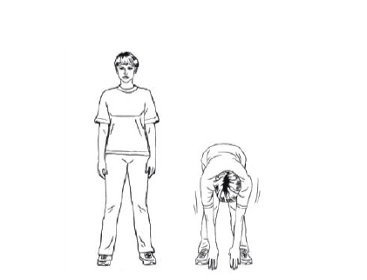
3)Ноги на ширине плеч, руки в замок, на счет 1 – прямые руки вверх, прогнуться, голова опускается вниз.
4) Ноги на ширине плеч. На счет 1 – наклон вперед, руками коснуться пола.

Slide 11
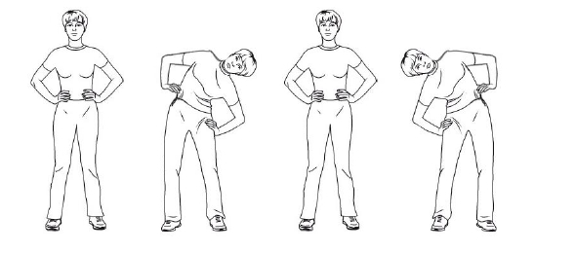
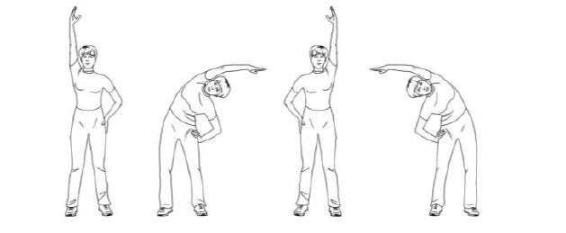
5) Ноги на ширине плеч, руки на пояс, наклоны в стороны (влево-вправо). Количество повторений 10-15 раз.
6) Ноги на ширине плеч, правая рука на поясе, левая внизу. На счет 1 - наклон в правую сторону, левая рука выполняет маховые движения, помогая делать наклон. На счет 2 – и.п. То же в другую сторону со сменой положения рук. Количество повторений 10-15 раз.

Slide 12
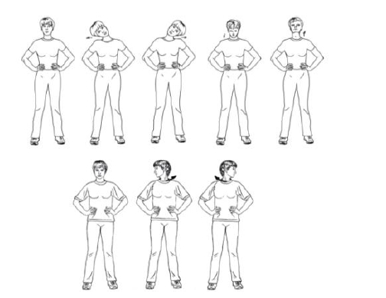
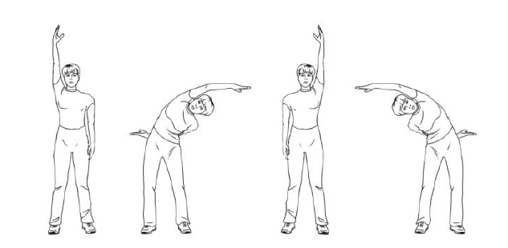
7) Ноги на ширине плеч, правая рука вверх, наклоны в стороны со сменой прямых рук. Количество повторений 10-15 раз.
8) Ноги на ширине плеч, руки на пояс. Наклоны головы в сторону, влево, вправо, вперед, назад. Круговые движения головы влево, вправо, со сменой. Количество повторений по 5 раз в каждую сторону. 3-4 серии.

Slide 13
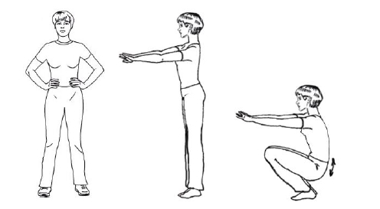
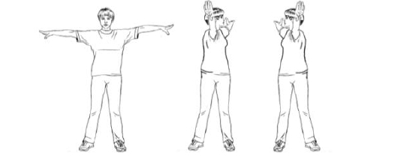
9) Ноги на ширине плеч, руки на пояс. Наклоны головы в сторону, влево, вправо, вперед, назад. Круговые движения головы влево, вправо, со сменой. Количество повторений по 5 раз в каждую сторону. 3-4 серии.
10) Ноги на ширине плеч. На счет 1 – пружинящие приседания, 2 – и.п. Количество повторений 10-15. При приседании пятки от пола не отрывать, спина должна быть круглая.

Slide 14
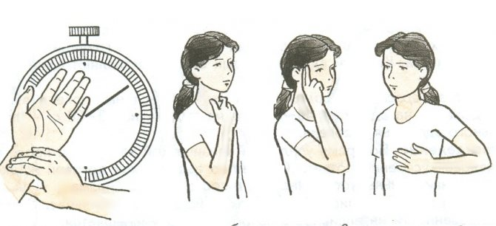
Самоконтроль для занимающихся утренней гигиенической гимнастикой
При выполнении физических упражнений необходим самоконтроль. Нагрузку надо давать с таким расчетом, чтобы количество сердечных сокращений не превышало 110-120 в минуту. После окончания зарядки пульс должен составлять 120 - 150% от исходного уровня. Нагрузку следует повышать постепенно. Величина пульса может несколько колебаться в каждой части Зарядки в зависимости от индивидуальных особенностей организма. Кроме того, необходимо помнить, что при выполнении утренних физических упражнений не должно быть чрезмерного потоотделения, сильного покраснения лица, частой одышки. Зарядка должна вызывать умеренные физиологические сдвиги.

Slide 15
Заключение:
Таким образом, ежедневное выполнение комплекса утренней гимнастики, разработанного с учетом закономерностей функционирования организма после сна и индивидуальных особенностей конкретного человека, позволяет подготовить организм к предстоящим умственным, физическим и эмоциональным нагрузкам, является хорошим средством сохранения и укрепления здоровья, профилактики и в отдельных случаях - лечения заболеваний, обеспечивает высокую умственную и физическую работоспособность в течение дня.

